Slide 1

Agosto de 2015
Universidad Autónoma del Estado de México
Plantel “Sor Juana Inés de la Cruz”
Salud Adolescente
Sistema Inmunológico
M. en E. S. Rosa Elena Martínez Olvera

Slide 2
Programa de la Asignatura Salud Adolescente
Modulo I. Salud Adolescente y Profilaxis
Tema: Mecanismos de defensa en el cuerpo humano

Slide 3
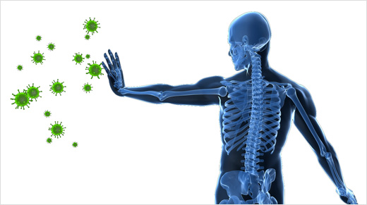
Mecanismos de defensa del cuerpo humano
El sistema inmune es una red de células, tejidos y órganos en todo el cuerpo para defensa en contra de microorganismos.

Slide 4
INMUNIDAD
INNATA
ADAPTATIVA
BARRERAS NATURALES
FAGOCITOS
CELULAR
HUMORAL

Slide 5
Inmunidad:
Innata.
Se origina en el desarrollo embrionario del individuo con independencia de la presencia de antígenos.
Adquirida o adaptativa.
Solo se forma cuando aparece un antígeno, como ocurre en el caso de la formación de imnunoglobulinas.

Slide 6
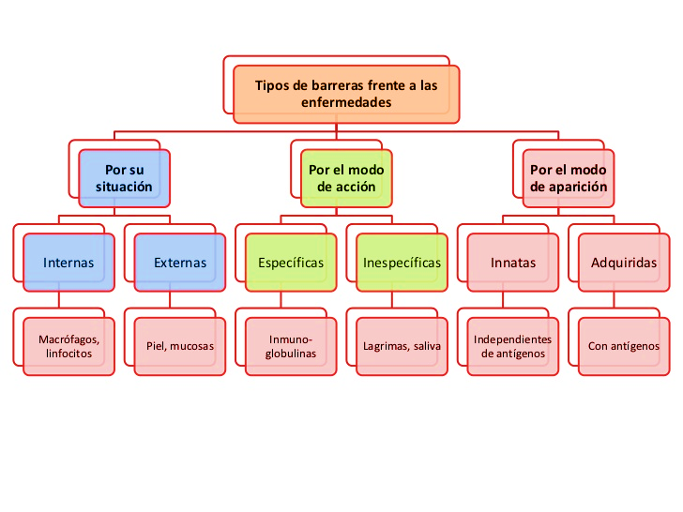

Slide 7
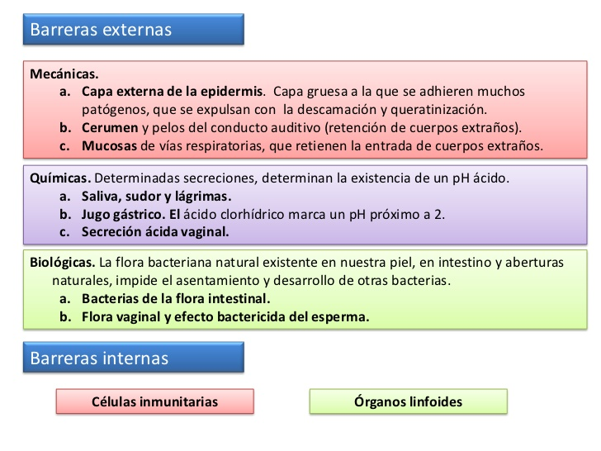

Slide 8
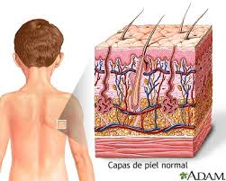
Barreras naturales externas
Barreras anatómicas o físicas
La piel. constituye un barrera de protección frente a las agresiones externas, la piel con su capa externa denominada epidermis, la dermis y el tejido celular subcutáneo impiden que los microorganismos penetren a nuestro cuerpo.

Slide 9

Barreras naturales externas
Barreras anatómicas o físicas
El sudor. elimina algunos desechos por arrastre y contiene lizosimas capaces de atravesar la membrana celular de diversas bacterias.

Slide 10
Barreras naturales externas
Barreras anatómicas o físicas
La piel. constituye un barrera de protección frente a las agresiones externas, la piel con su capa externa denominada epidermis, la dermis y el tejido celular subcutáneo impiden que los microorganismos penetren a nuestro cuerpo.
El sudor. elimina algunos desechos por arrastre y contiene lizosimas capaces de atravesar la membrana celular de diversas bacterias.
Saliva, lagrimas y secreciones nasales. en ellas existe la enzima lizosima que tiene acción bactericida.

Slide 11
Barreras naturales externas
Barreras anatómicas o físicas
Secreciones mucosas. que recubren las aberturas naturales (boca, ano, fosas nasales, vías respiratorias, urogenitales y digestivas) constituyen otro tipo de barrera.
Semen. Contiene la espermina de acción bactericida.
Jugo gástrico. Contiene ácido clorhídrico, enzimas y moco producidos por las glándulas gástricas, la baja acides es suficiente para conservar la esterilidad en el estomago.
Flora bacteriana. Son bacterias que contribuyen a la defensa del organismo segregando sustancias que impiden al asentamiento de bacterias nocivas las cuales puedan competir por los nutrientes.

Slide 12
BARRERAS NATURALES INTERNAS
Estas se activan si los microorganismos atraviesan las barreras naturales externas y penetran en los tejidos más profundos, produciendo una infección
Esta constituido por el sistema inmune que se encuentra diseminado por todo el cuerpo, y está constituido por vasos linfáticos, células y moléculas distribuidas por el torrente sanguíneo.
Esta formado por:
Inflamación.
Fagocitosis.
Sistema de complemento o defensas especificfas.

Slide 13
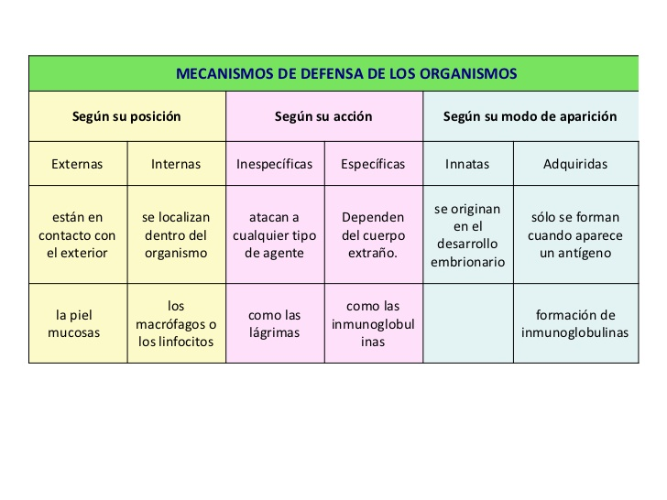

Slide 14
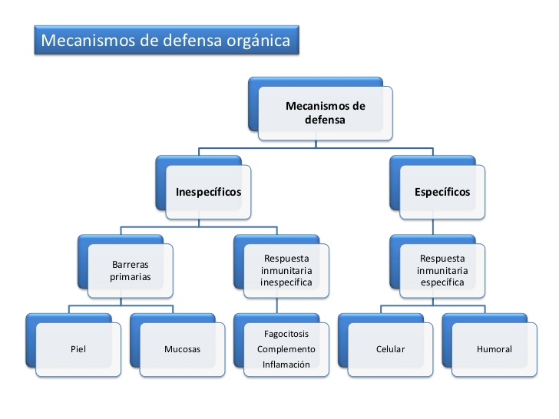

Slide 15
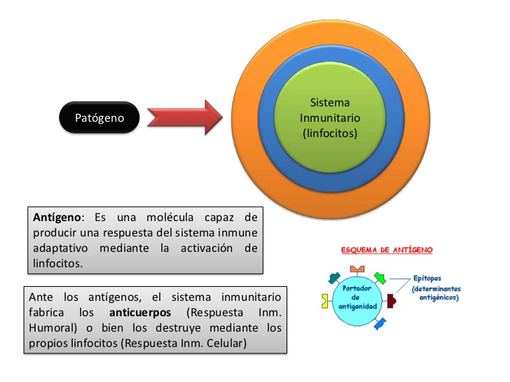

Slide 16
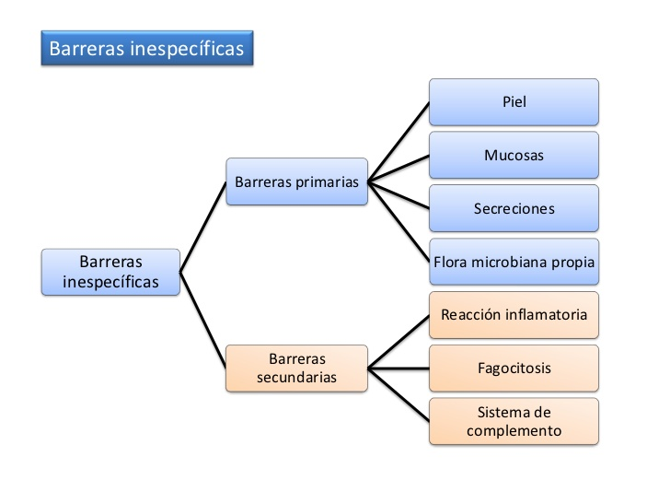

Slide 17
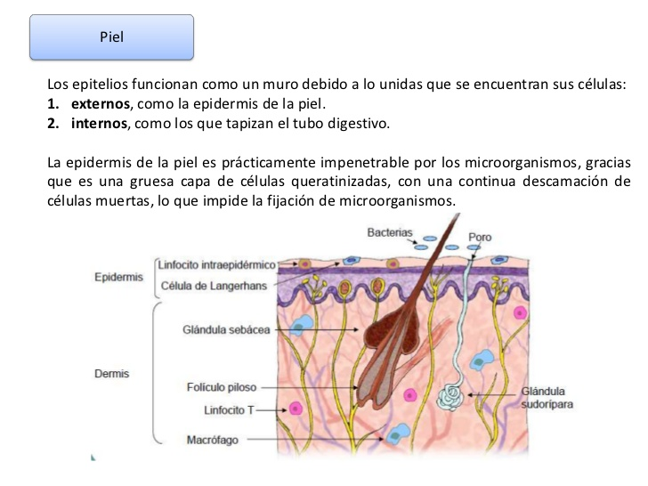

Slide 18
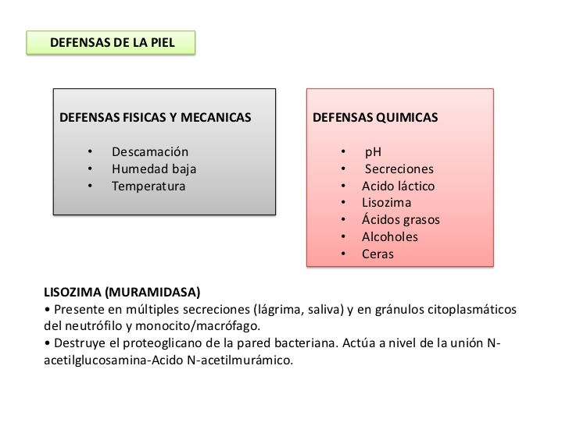

Slide 19
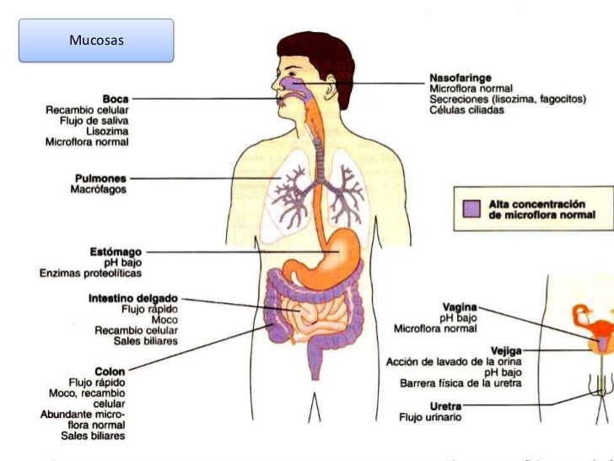

Slide 20
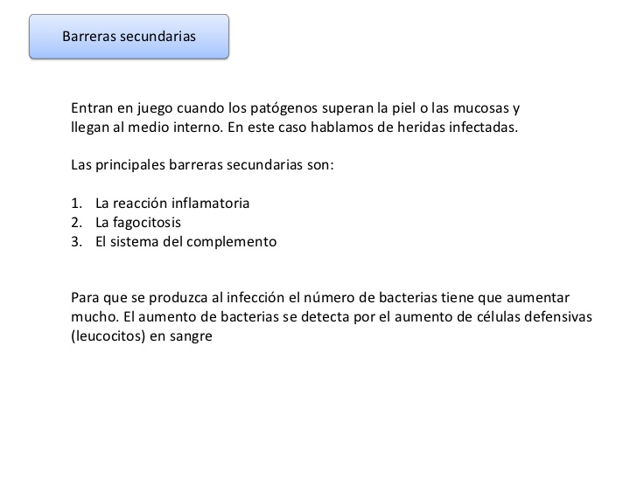

Slide 21
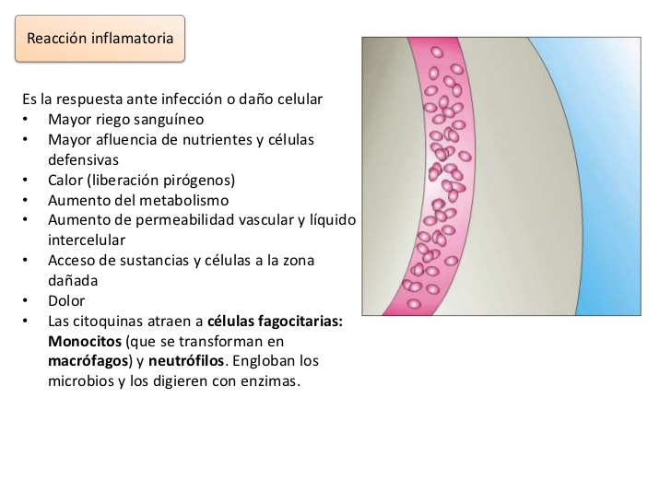

Slide 22
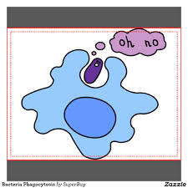

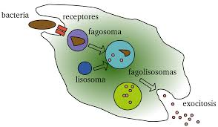
FAGOCITOSIS.
Los fagocitos son células que se forman en la médula ósea roja, su nombre proviene del griego significa “comedoras de células”.

Slide 23
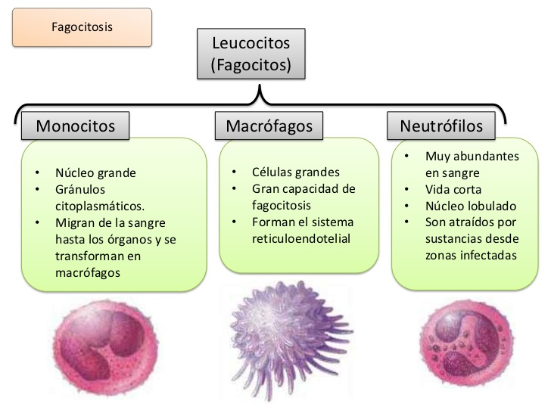

Slide 24
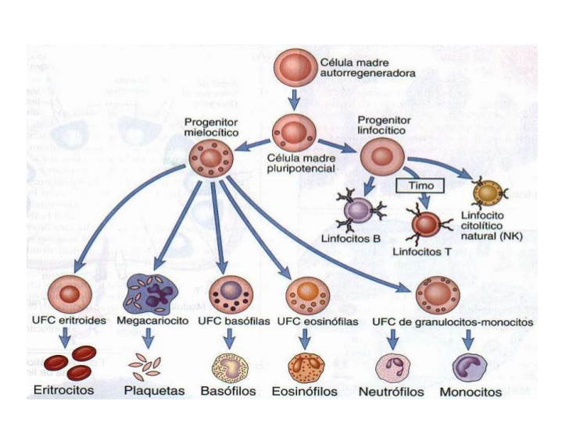

Slide 25
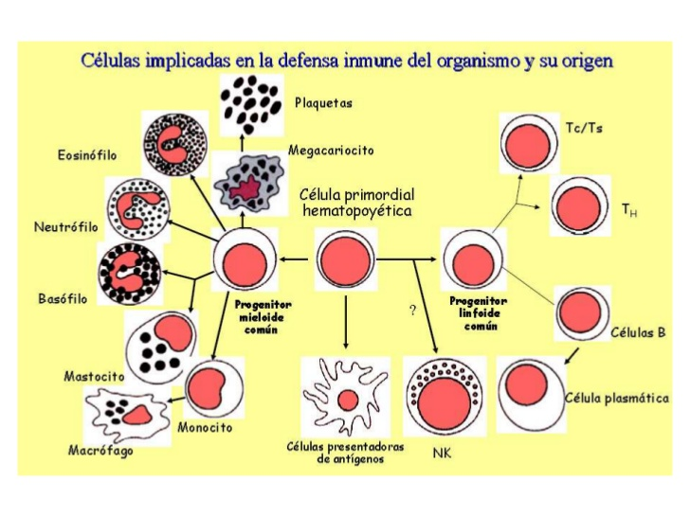

Slide 26
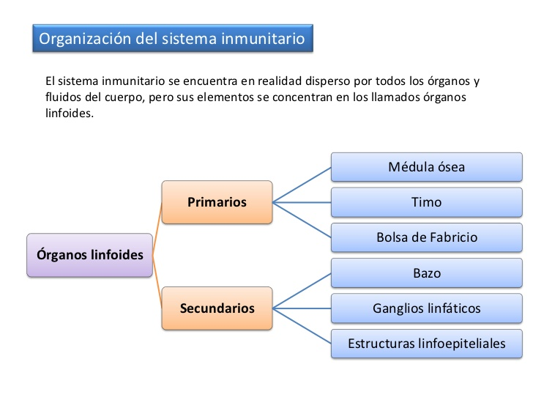
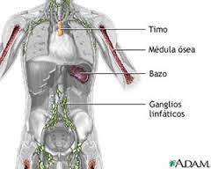

Slide 27
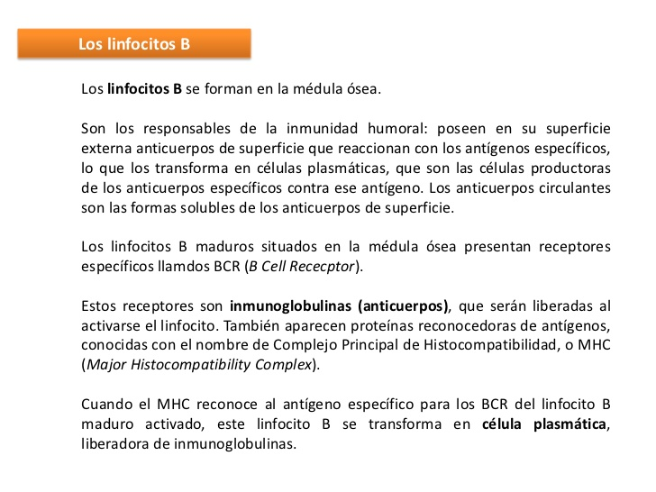

Slide 28
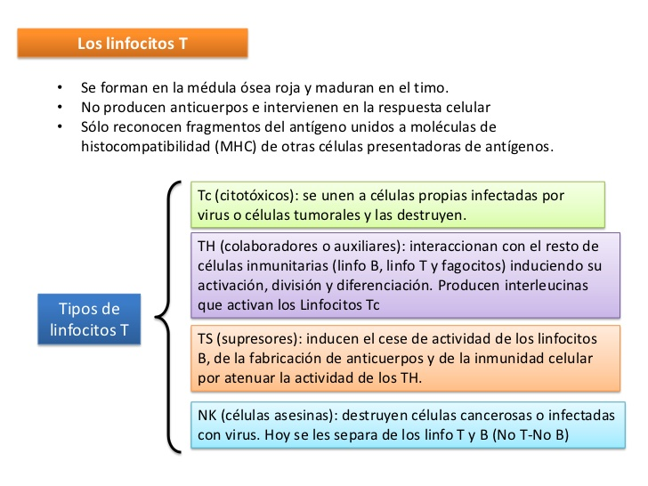

Slide 29
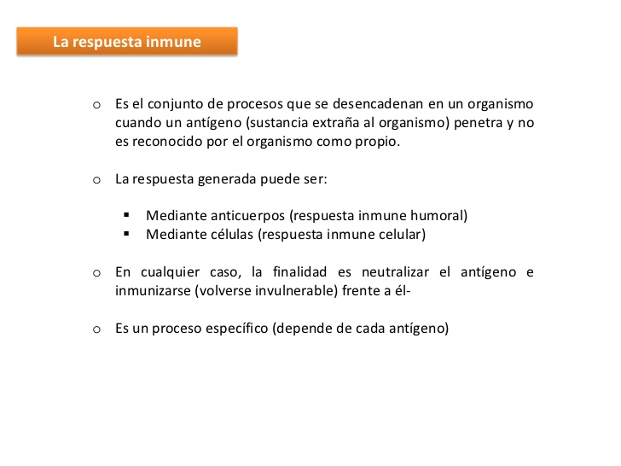

Slide 30
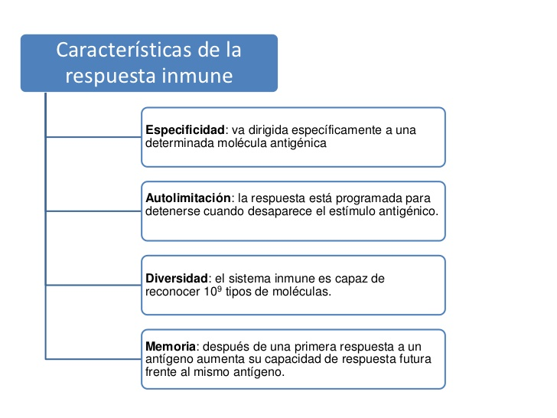

Slide 31
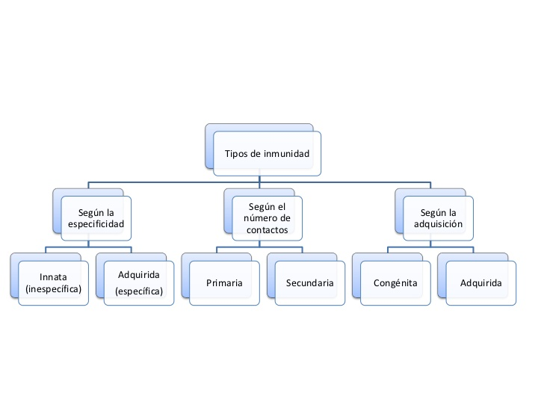

Slide 32
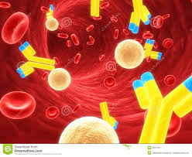
DEFENSAS ESPECIFICAS
Se basan en el reconocimiento de determinados antígenos localizados en la superficie del germen patógeno. Incluye dos tipos de respuesta:
Respuesta Humoral (anticuerpos). Es una proteína producida por el sistema inmunitario del cuerpo cuando detecta sustancias dañinas, llamadas antígenos (tales como bacterias, hongos, parásitos, virus, y químicos). Cada tipo de anticuerpo es único y defiende al organismo de un tipo específico de antígeno.
Respuesta Celular. Son los linfocitos T que destruyen los microorganismos portadores de los antígenos ( células T, Linfocitos T )

Slide 33
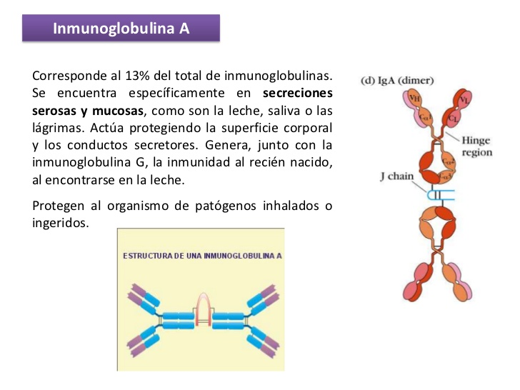
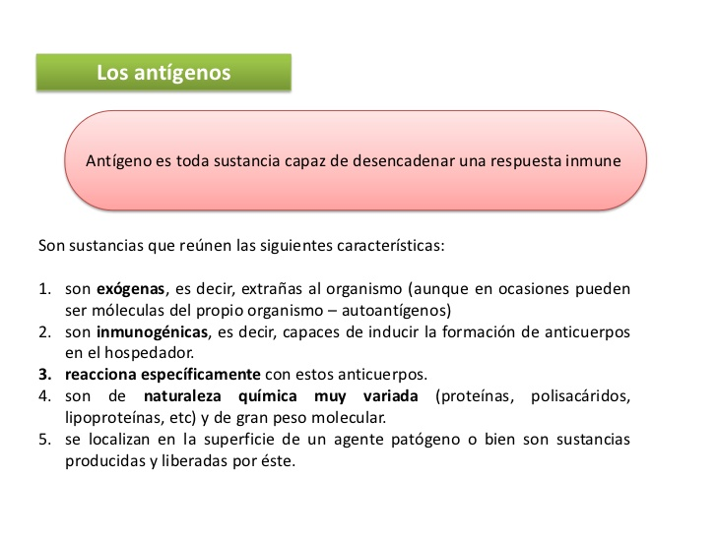
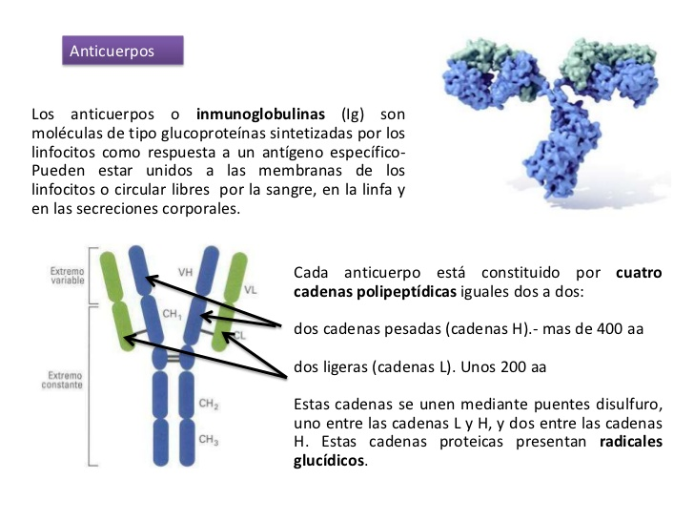
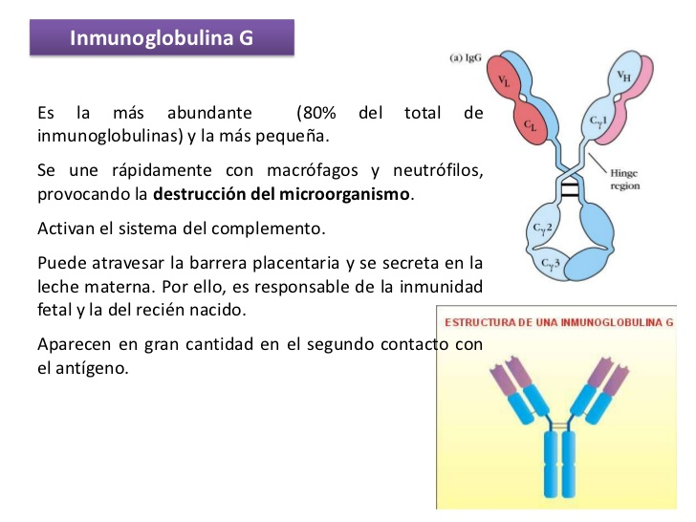

Slide 34
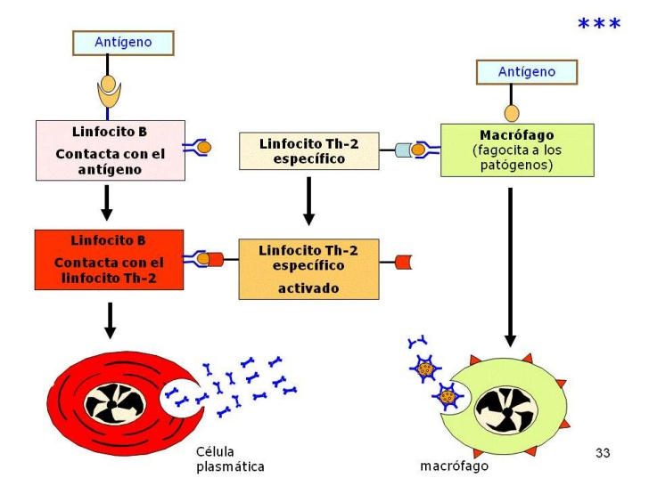

Slide 35
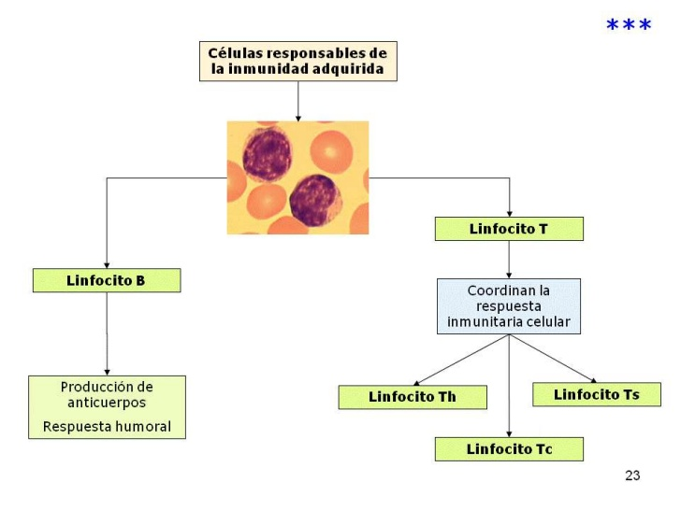

Slide 36
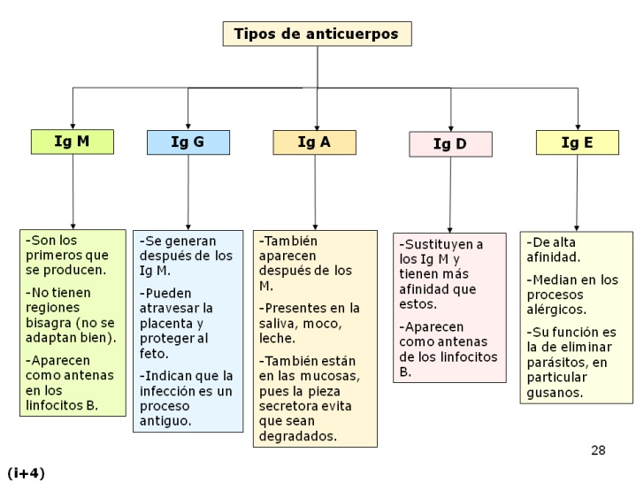

Slide 37
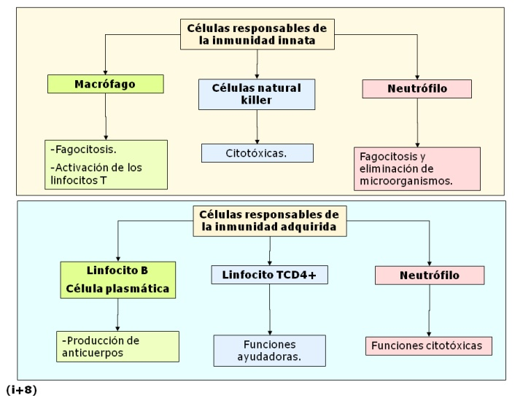

Slide 38
Células que intervienen en la protección y defensa del organismo.
Leucocitos o glóbulos blancos.
Son células que se encuentran en la sangre y tienen la función de combatir las infecciones, se clasifican en :
Polimorfonucleares:
Neutrófilos.
Eosinófilos.
Basófilos.
Mononucleares:
Linfocitos.
Monocitos.

Slide 39
Valores normales de leucocitos.
Recién nacido | 10 a 26 mil/mm³
A los tres meses | 6 a 16 mil/mm³
Al año de edad | 8 a 16 mil/mm³
Entre los 3 y 5 años | 10 a 14 mil/mm³
De los 5 a los 15 años | 5.5 a 12 mil/mm³
Hombre y mujer adulto | 4.5 a 10 mil/mm³

Slide 40
Neutrófilos
Los neutrófilos juegan un rol central en los procesos inflamatorios, un gran numero invade los sitios de infección y empiezan a fogocitar restos tisulares y cuerpos extraños.
son los más abundantes 65 – 70%
Tienen el doble de tamaño que un eritrocito.
Su núcleo es multilobulado.
Principal componente de la inmunidad innata.
Mecanismo bactericida y fagocitosis.

Slide 41
Eosinofilo
Son de tamaño similar al neutrófilo.
Son menos abundantes de 1 – 3 %
Principal defensa en las parasitosis.
Su citoplasma es basófilo.
Tiene muchos gránulos.
El núcleo es lobulado (2)

Slide 42
Basófilo
Es el menos abundante menor al 1%
Su citoplasma es acidófilo.
Sus gránulos son muy grandes e irregulares.
Su núcleo esta todo cubierto.
Su función es similar o complementaria a la del eosinofilo y el mastocito.

Slide 43
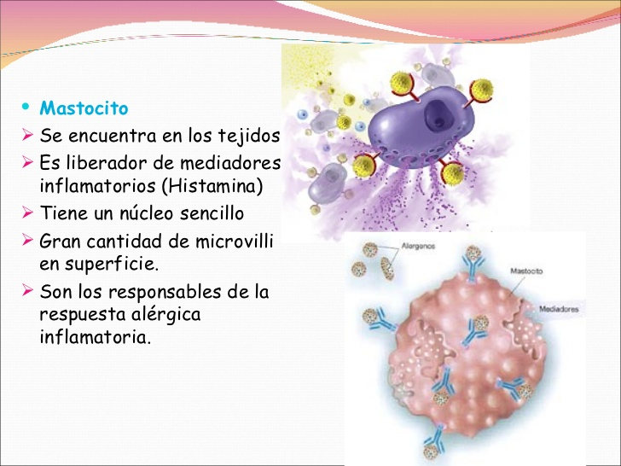
Inflamatorios
Se encuentra en los tejidos.
Es liberador de mediadores inflamatorios (histaminas)
Tiene un núcleo sencillo.
Son los responsables de la respuesta alérgica inflamatoria

Slide 44
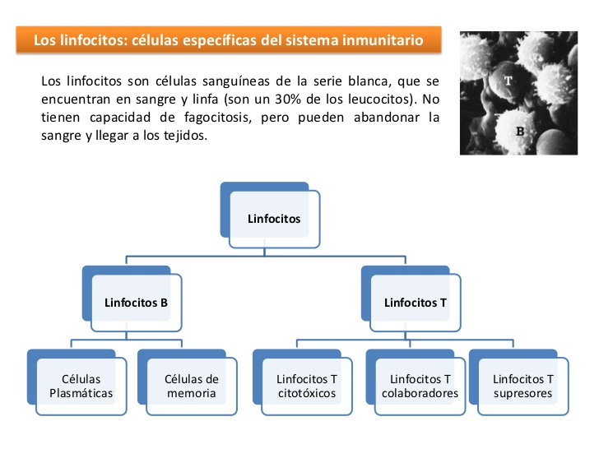

Slide 45
Bibliografía
Figueroa Zúñiga, Javier E., Principios básicos en Salud Pública, Universidad Autónoma del Estado de México, 1991.
Higashida Hirose, Bertha Yoshiko, Ciencias de la Salud, Mc Graw-Hill, México, 2013. o Landes, Jacob H. Nociones prácticas de Epidemiología, La prensa Médica Mexicana, México, 1990.
Lesur Luis, et. al. Anatomía, fisiología y Salud, Trillas, México, 2008.
San Martín, Hernán, Salud y Enfermedad, La prensa Médica Mexicana, México,
Solá Mendoza, Juan, Introducción a las Ciencias de la Salud, Trillas, México, 2008.
Vega Franco, Leopoldo; Héctor García Manzanedo, Bases esenciales de la Salud Pública, La prensa Médica Mexicana, México, 2009.

